Slide 1
게임 데이터 분석
9조
김영민 정지원 오은규 윤민석

Slide 2
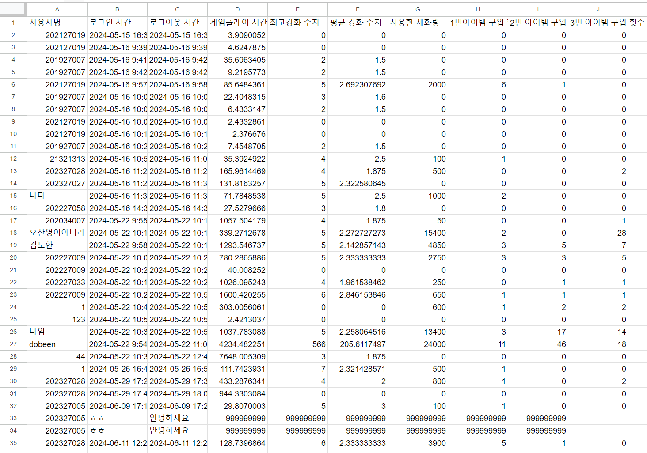
로그 현황
5월 22일 이후로
접속이 거의 확인되지 않음
극복 방법 필요

Slide 3
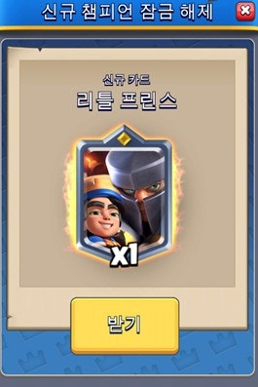


타 게임에서는?
클래시로얄
최고 등급의 카드 무료 잠금해제

Slide 4
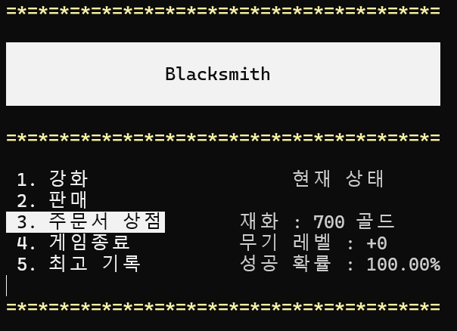
똑같이 따라한다면
게임 내의 아이템인 “주문서”
조금만 시간을 투자한다면
너무나 쉽게 획득 가능
따라서, 별 의미가 없다

Slide 5
이벤트 개최와 결과
이벤트
강화수치 6강 달성시
상금 5천원
지급 이벤트 진행
6/11~

